Slide 1
FAKULTAS TEKNOLOGI INFORMASI
MATEMATIKA DISKRIT
[ MI057/ 3 SKS ]

Slide 2
Pengenalan Graf
Pertemuan 1

Slide 3
Tujuan Pembelajaran
Mahasiswa mampu memahami konsep dan terminologi graf
Mahasiswa dapat memodelkan masalah dalam bentuk graf
Mahasiswa dapat menyelesaikan berbagai persoalan yang terkait dengan teori graf

Slide 4
Graf
Definisi
Graf adalah struktur diskrit yang terdiri himpunan sejumlah berhingga obyek yang disebut simpul (vertices, vertex) dan himpunan sisi (edges) yang menghubungkan simpul-simpul tersebut.
Notasi : G=(V,E) , dimana
V merupakan himpunan tidak kosong dari simpul-simpul, Misalkan V = {v₁, v₂, ......,v_{n}}
E merupakan himpunan sisi-sisi, misalkan E ={e₁, e₂, ......,e_{n}}

Slide 5
Sejarah Graf
Teori Graf mulai dikenal saat matematikawan kebangsaan Swiss bernama Leonhard Euler, yang berhasil
mengungkapkan Misteri Jembatan Koningsberg tahun1736.
Di kota Koningsberg mengalir sungai Pregel, di sungai mengalir 2 pulau dan diantaranya terdapat jembatan yang menghubungkan, jumlah jembatan tersebut sebanyak 7 buah.

Slide 6
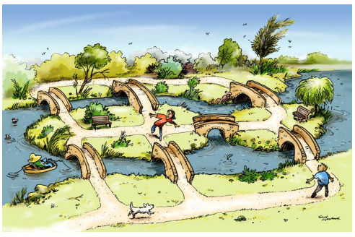

Sejarah Graf
Jembatan Konigsberg

Slide 7
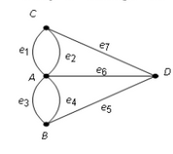
Sejarah Graf
Graf yang merepresentasikan jembatan Konigsberg adalah:
1.Simpul(vertex), menyatakan daratan.
2.Sisi(edge), menyatakan jembatan.

Slide 8
Teori Graf
Graf adalah bagan yang memuat informasi yang diinterprestasikan secara tepat.
Graf digunakan untuk merepresentasikan objek-objek diskrit dan hubungan antara objek-objek tersebut.
Tujuan pengunaan graf adalah untuk visualisasi objek agar mudah dimengerti.
Graf terdiri dari 2 himpunan berhingga yaitu v(G) dan e(G).
Jenis graf yaitu graf berarah dan graf tidak berarah.

Slide 9
Teori Graf
Titik dikatakan terhubung(Adjacent) jika ada garis yang menghubungkan keduanya.
Graf Kosong: Graf yang tidak mempunyai titik.
Graf Berarah(Digraph) : Graf yang semua garisnya berarah.
Graf Tidak Berarah: Graf yang semua garisnya tidak berarah.
Titik Ujung : Garis yang berhubungan dengan satu atau dua titik.
Loop: Garis yang berhubungan dengan satu titik ujung.

Slide 10
Teori Graf
Garis Paralel: Dua garis berbeda menghubungkan titik yang sama.
Titik Terasing: Titik yang tidak mempunyai garis yang berhubungan dengannya.

Slide 11
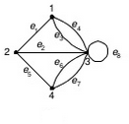
Contoh Graf
Misalkan graf tersebut adalah G(V,E) dengan V = {1,2,3,4}, E = {(1,2), (2,3), (1,3), (1,3),(2,4),(3,4),(3,4), (3,3)} = {e₁, e₂, e₃, e₄, e₅, e₆, e₇ , e₈ }
Pada graf tersebut sisi e₃ =(1,3) dan sisi e₄ =(1,3), e₆ =(3,4) dan e₇ = (3,4) dinamakan sisi ganda / garis paralel karena kedua sisi ini menghubungkan dua buah simpul yang sama, yaitu simpul 1 dan simpul 3, simpul 3 dan simpul 4. Graf mempunyai loop (gelang) e₈ = (3,3)

Slide 12
Jenis – Jenis Graf
Berdasarkan orientasi arah pada sisi.
Graf tak-berarah(undirected graph) Graf yang sisinya tidak mempunyai orientasi arah disebut graf tak-berarah.
Graf berarah(directed graph atau digraph)Graf yang setiap sisinya diberikan orientasi arah disebut sebagai graf berarah.

Slide 13
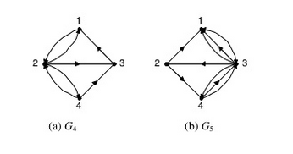
Contoh
Graf Berarah
Graf Ganda Berarah

Slide 14
Jenis – Jenis Graf
Berdasarkan ada tidaknya gelang atau sisi ganda pada suatu graf.
1.Graf sederhana (simple graph) Graf yang tidak mengandung gelang maupun sisi-ganda dinamakan graf sederhana.
2. Graf tak-sederhana(unsimple-graph) Graf yang mengandung sisi ganda atau gelang dinamakan graf tak-sederhana(unsimplegraph)

Slide 15
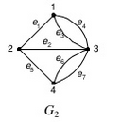
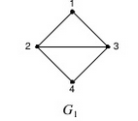
Contoh
Graf Sederhana
Graf tidak Sederhana

Slide 16
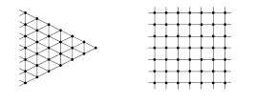
Jenis – jenis Graf
Berdasarkan jumlah simpul pada suatu graf.
Graf berhingga(limited graph)Graf berhingga adalah graf yang jumlah simpulnya n berhingga.
2. Graf tak-berhingga(unlimited graph)Graf yang jumlah simpulnya n tidak berhingga banyaknya.
Graf Tidak berhingga

Slide 17
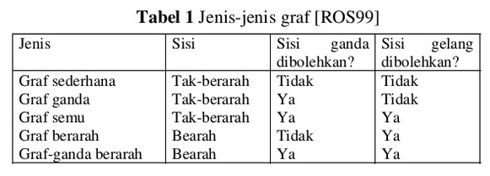
Jenis – jenis Graf
Dapat dilihat tabel 1 di bawah ini

Slide 18
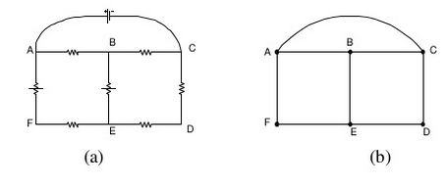
Contoh Terapan Graf
Rangkaian Listrik

Slide 19
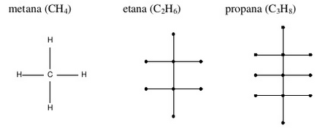
Contoh Terapan graf
Isomer Senyawa Kimia Karbon

Slide 20
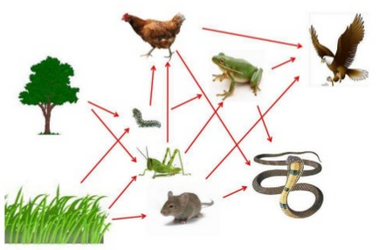
Terapan Graf
Jejaring Makanan (Biologi)

Slide 21

Terapan Graf
Vending Machine

Slide 22
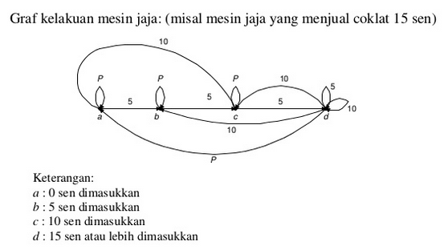
Terapan graf

Slide 23

Latihan

Slide 24
Kesimpulan
Mahasiswa dapat mengetahui bentuk graf dan dapat mengerti terapan dari graf tersebut

Slide 25


Kesimpulan
SELESAI

